Slide 1
Архітектура світу
Перлини готики.

Slide 2
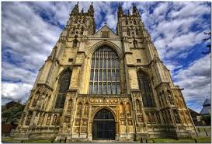
Готика
Кентерберійський собор

Slide 3
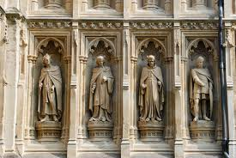
Готика
Кентерберійський собор

Slide 4
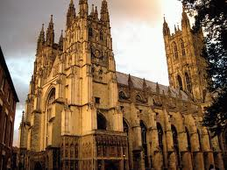
Готика
Кентерберійський собор

Slide 5
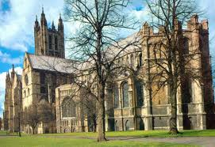
Готика
Кентерберійський собор

Slide 6
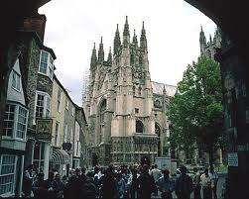
Готика
Кентерберійський собор

Slide 7
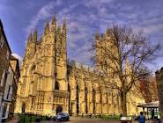
Готика
Кентерберійський собор

Slide 8
Готика
Кентерберійський собор

Slide 9
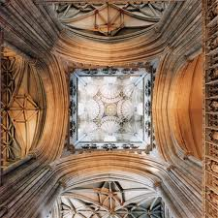
Готика
Кентерберійський собор

Slide 10
Готика
Кентерберійський собор

Slide 11
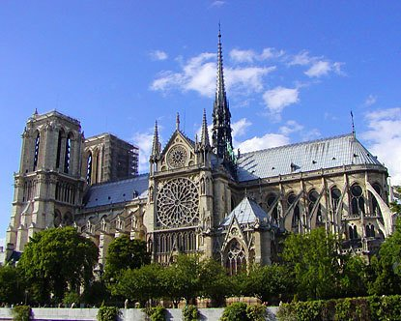
Собор Паризької Богоматері

Slide 12
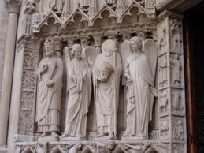
Собор Паризької Богоматері

Slide 13
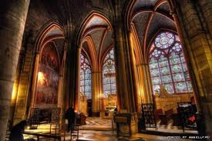
Собор Паризької Богоматері

Slide 14
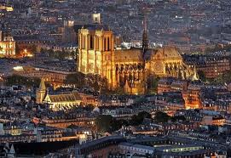
Собор Паризької Богоматері

Slide 15
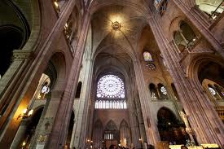
Собор Паризької Богоматері

Slide 16
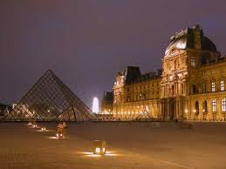
Собор Паризької Богоматері

Slide 17
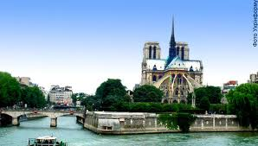
Собор Паризької Богоматері

Slide 18
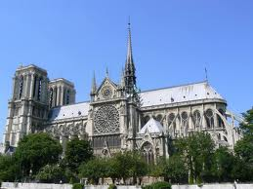
Собор Паризької Богоматері

Slide 19
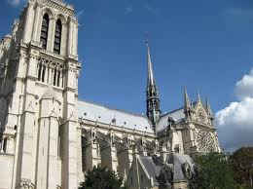
Собор Паризької Богоматері

Slide 20
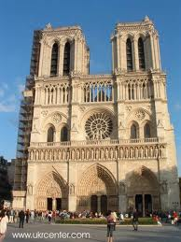
Собор Паризької Богоматері

Slide 21
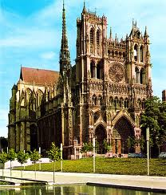
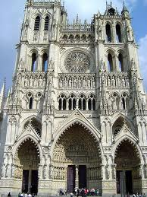
Амьєнський собор

Slide 22
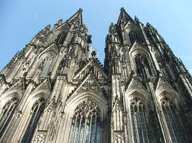
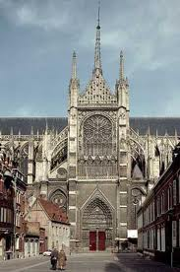
Амьєнський собор

Slide 23
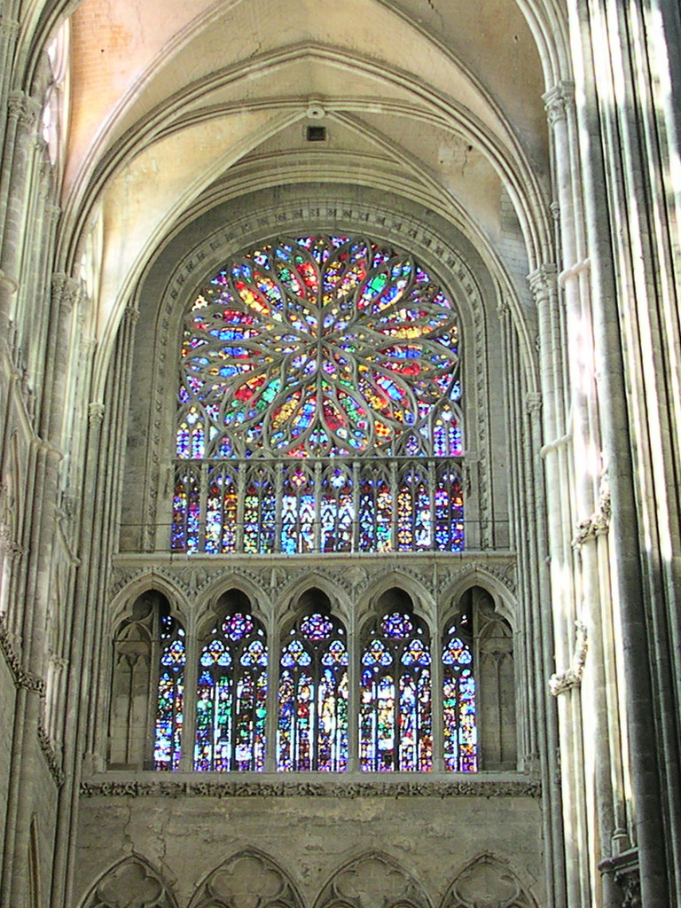
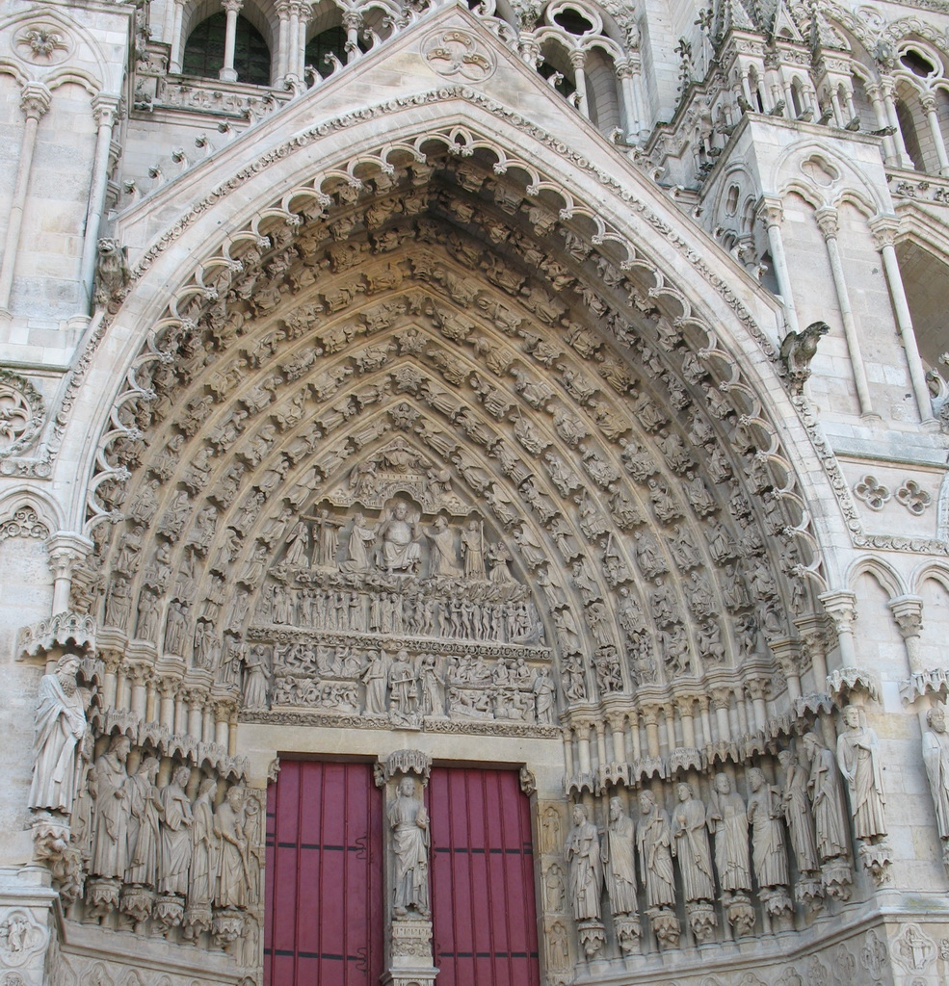
Амьєнський собор
Амьєнський собор

Slide 24
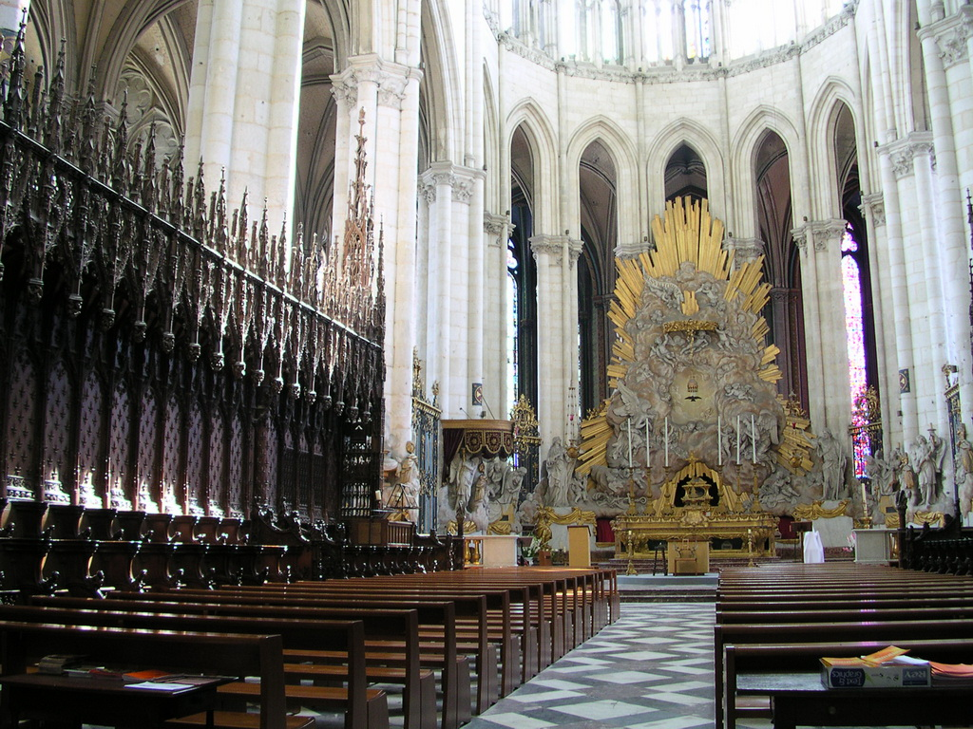
Амьєнський собор

Slide 25
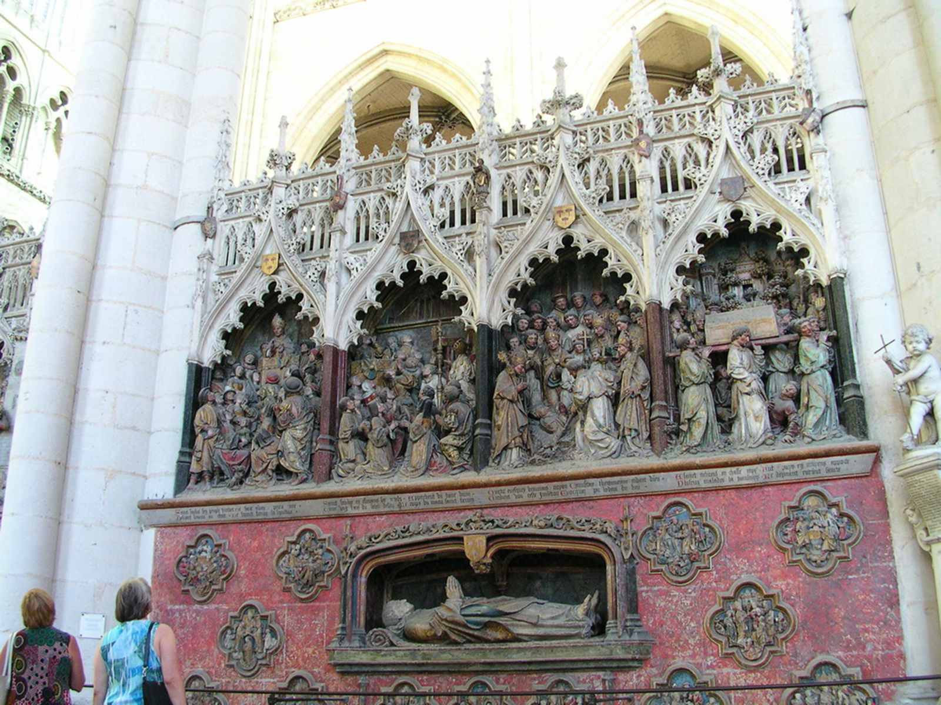
Амьєнський собор

Slide 26
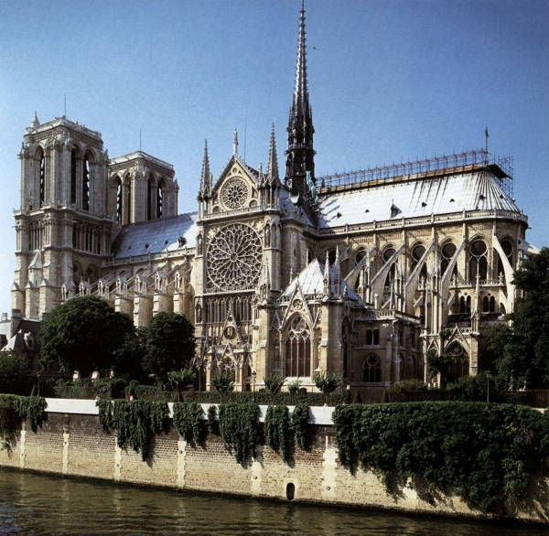
Амьєнський собор

Slide 27
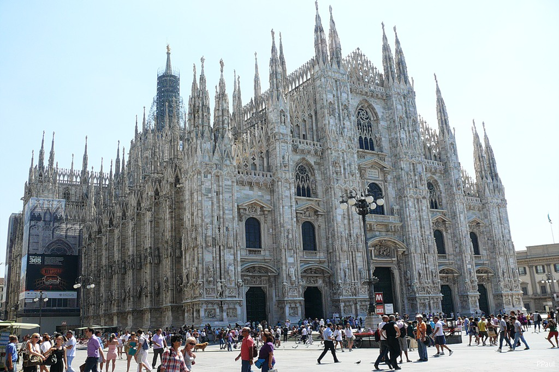
Міланський собор

Slide 28
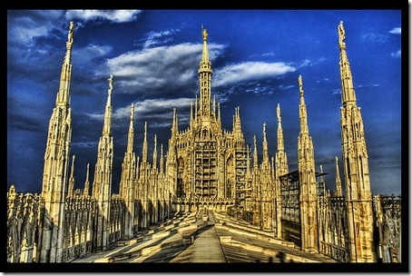
Міланський собор

Slide 29
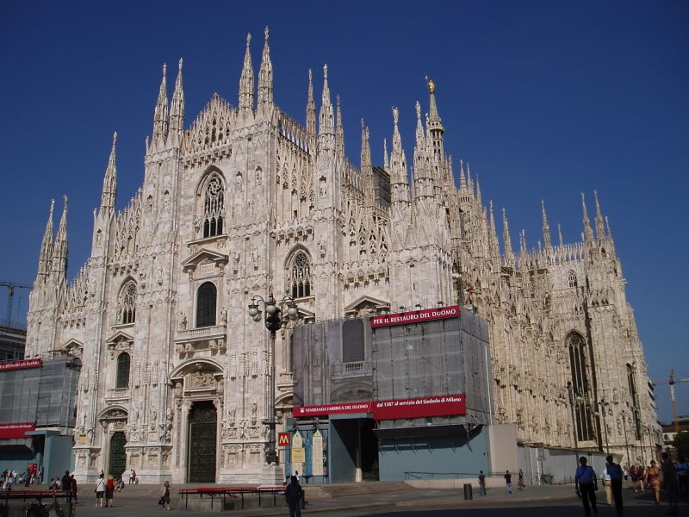
Міланський собор

Slide 30
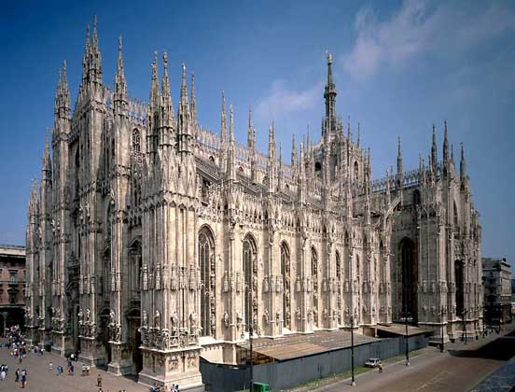
Міланський собор

Slide 31
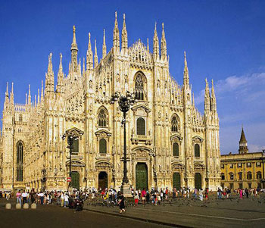
Міланський собор

